Slide 1

TOÁN 1

Slide 2
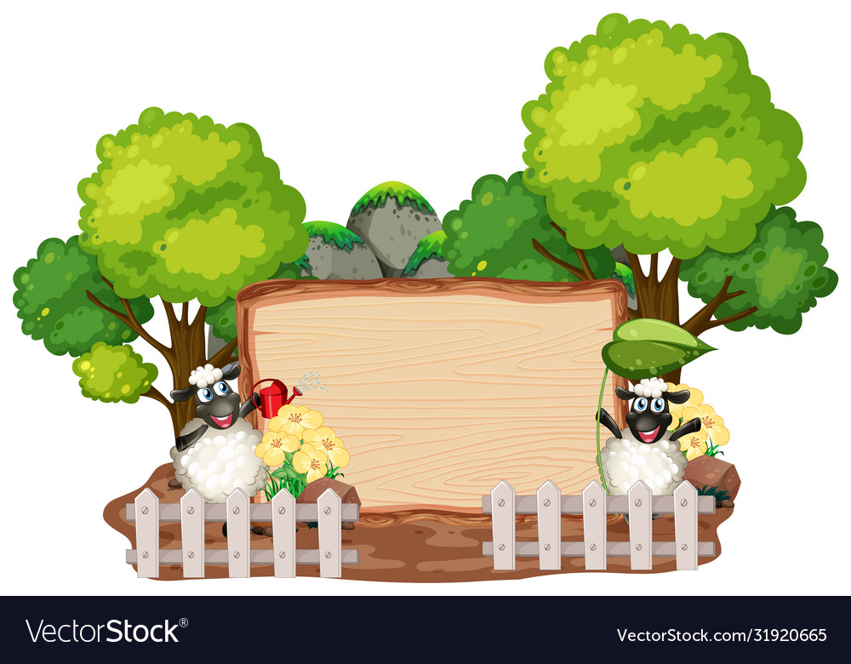
Khởi động

Slide 3
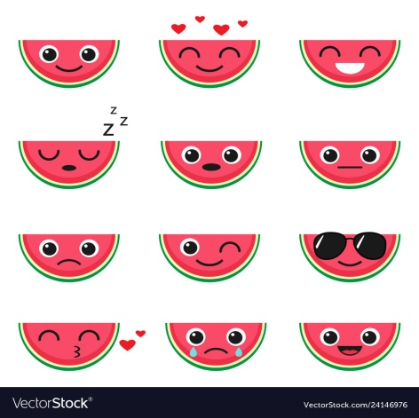
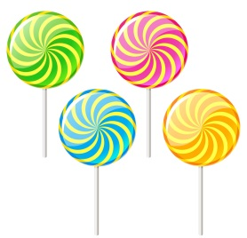
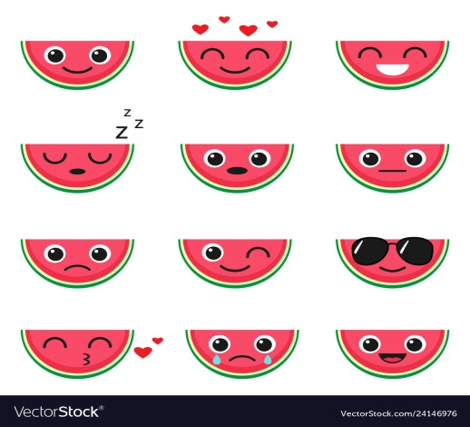
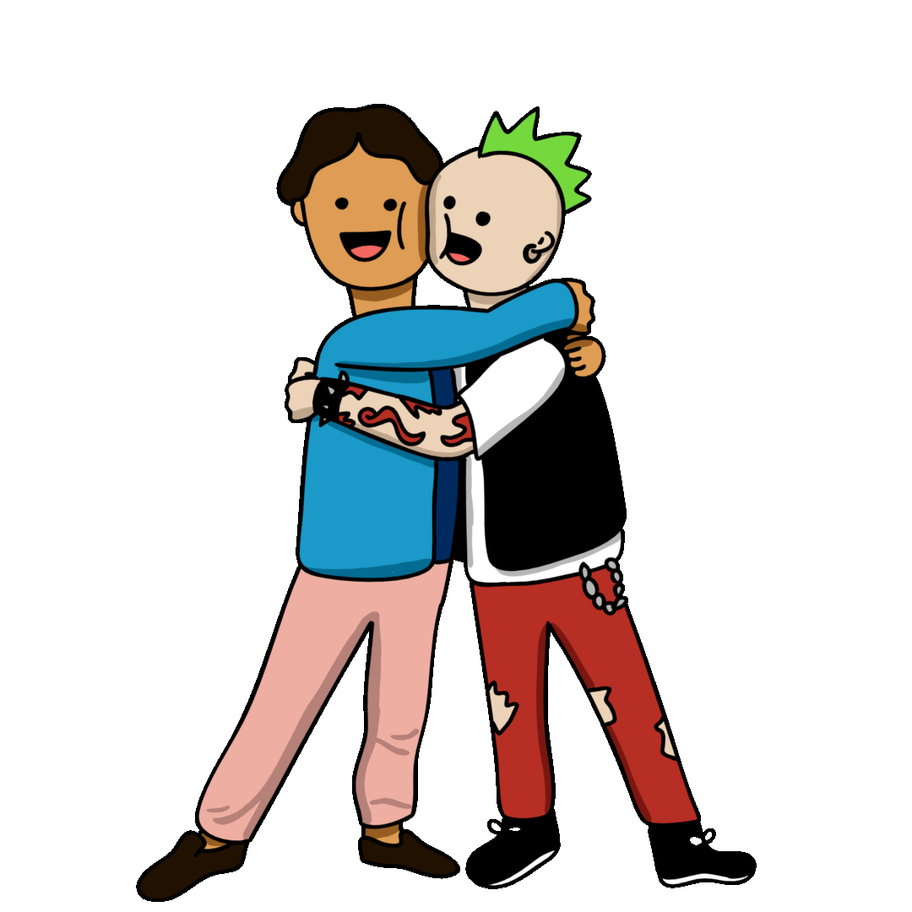


3 2
?
>
6 6
?
=
6 7
?
<
Notes:
1. Click vào miếng dưa để ra câu hỏi. 2. Click vào miếng lần nữa để ra đáp án.

Slide 4
Bài 6
LUYỆN TẬP CHUNG

Slide 5

Sách Toán_trang 42

Slide 6
1
>, <, = ?
1 2
2 3
4 4
?
?
=
<
<
?
>
10 5
6 5
8 7
>
?
>
?
?

Slide 7
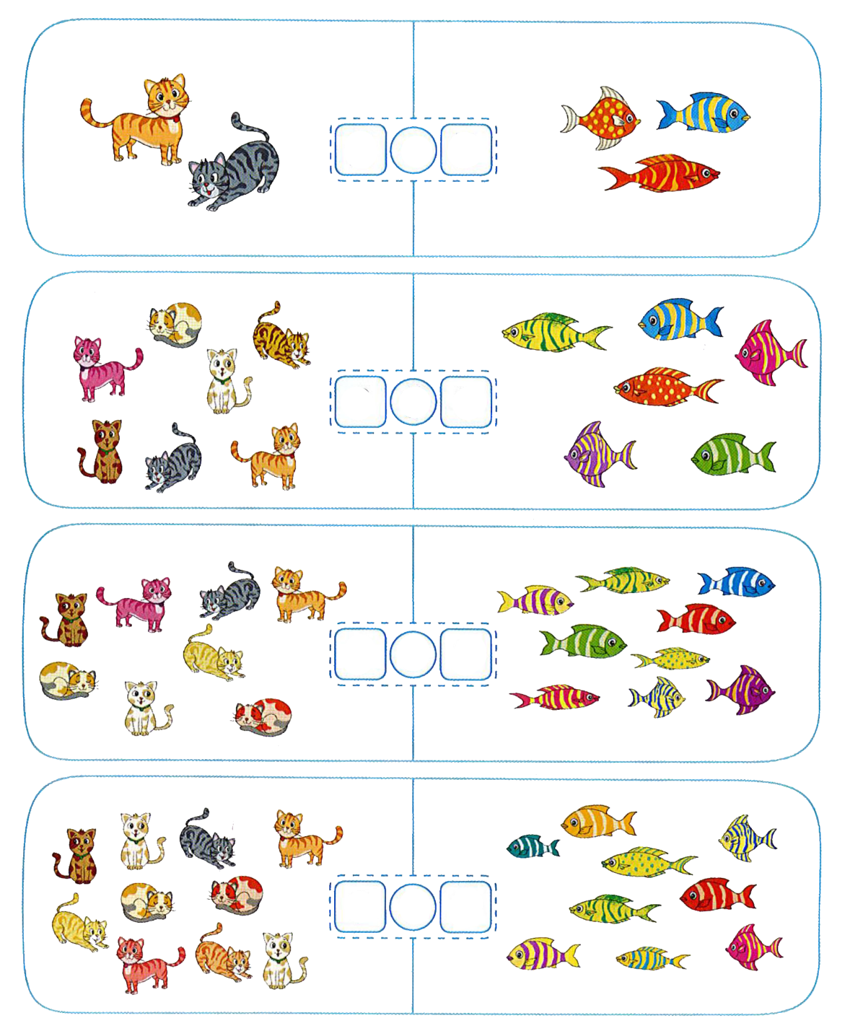
2
So sánh (theo mẫu).
2
<
3
7
>
6
?
?
?

Slide 8
8
?
<
?
9
?
10
>
9
?
?
?

Slide 9
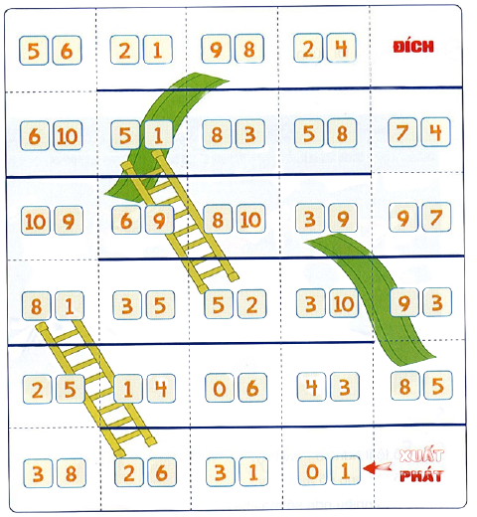
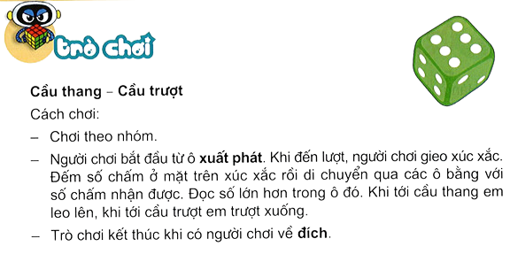

Slide 10


Củng cố

Slide 11

1
Xem lại bài đã học
Dặn dò
2
Hoàn thành bài …
3
Chuẩn bị bài mới.
Notes:
Gv linh động thay thế nội dung dặn dò nhé!

